Slide 1
Региональный проект «Учитель будущего» 2019-2024

Slide 2
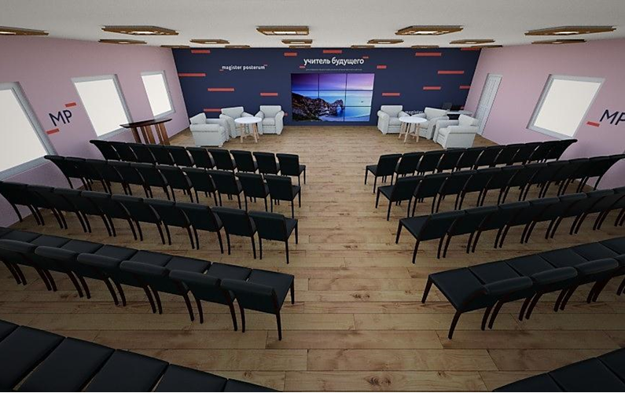
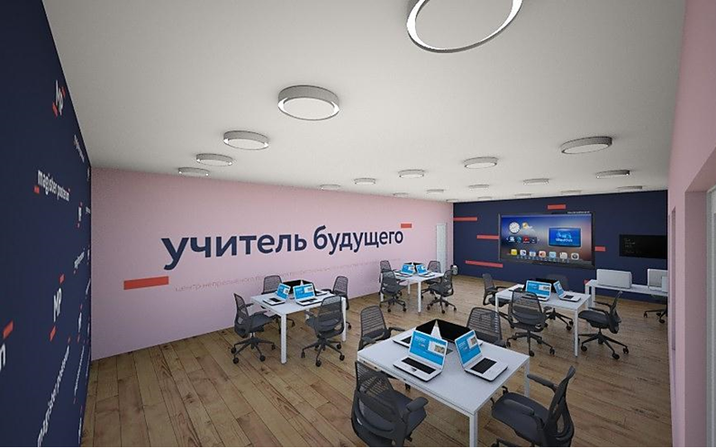
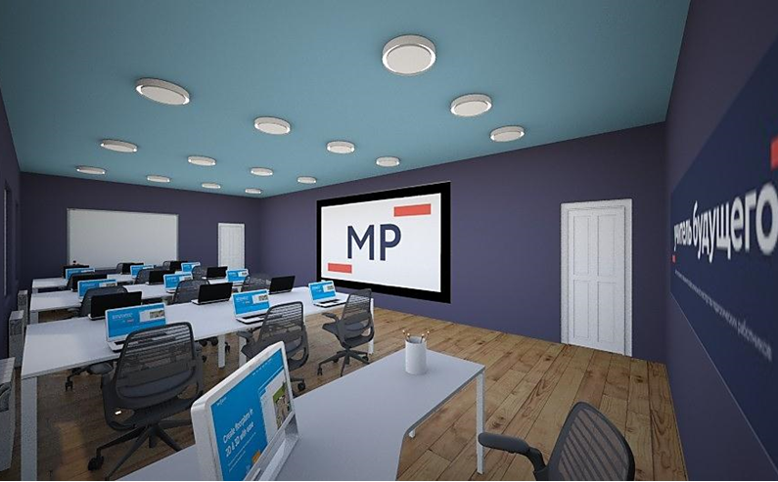
Региональный проект «Учитель будущего»
Цель: обеспечение вхождения Российской Федерации в число 10 ведущих стран мира по качеству общего образования к 2024 году путем внедрения национальной системы профессионального роста педагогических работников, охватывающей не менее 50 процентов учителей общеобразовательных организаций (Смоленская область)

Slide 3
Региональный проект «Учитель будущего»
ЦЕНТРЫ НЕПРЕРЫВНОГО ПОВЫШЕНИЯ ПРОФЕССИОНАЛЬНОГО МАСТЕРСТВА ПЕДАГОГИЧЕСКИХ РАБОТНИКОВ (ЦНППМПР)
ИНФОРМАЦИЯ О ЦЕНТРАХ
ЦЕЛИ / ЗАДАЧИ:
обеспечение условий для непрерывного и планомерного повышения квалификации педагогических работников, в том числе на основе использования современных цифровых технологий
ПЕРИОД РЕАЛИЗАЦИИ:
2021 год
БЮДЖЕТ РЕГИОНАЛЬНЫЙ :
1 743 810,00 рублей
БЮДЖЕТ ФЕДЕРАЛЬНЫЙ:
56 383 200,00 рублей
ПЛОЩАДКИ / ТЕРРИТОРИИ РЕАЛИЗАЦИИ:
Центр непрерывного повышения профессионального мастерства педагогических работников по модели «СТАНДАРТ»:
структурное подразделение государственного автономного учреждения дополнительного профессионального образования «Смоленский областной институт развития образования» Адрес: г. Смоленск, ул. Октябрьской революции, д. 20а.

Slide 4
Региональный проект «Учитель будущего»
ЦЕНТРЫ НЕПРЕРЫВНОГО ПОВЫШЕНИЯ ПРОФЕССИОНАЛЬНОГО МАСТЕРСТВА ПЕДАГОГИЧЕСКИХ РАБОТНИКОВ (ЦНППМПР)
ПЕРИОД РЕАЛИЗАЦИИ:
2022 год
БЮДЖЕТ РЕГИОНАЛЬНЫЙ :
737 892,00 рублей
БЮДЖЕТ ФЕДЕРАЛЬНЫЙ:
23 858 500,00 рублей
ПЛОЩАДКИ / ТЕРРИТОРИИ РЕАЛИЗАЦИИ:
Центр непрерывного повышения профессионального мастерства педагогических работников по модели «МИНИ»:
структурное подразделение ОГБПОУ «Смоленский педагогический колледж» Адрес: г. Смоленск, ул. Раевского, д. 2.
или
структурное подразделение ОГБПОУ «Вяземский железнодорожный техникум» Адрес: Смоленская область, г. Вязьма, ул. Плотникова, д. 11.

Slide 5
Региональный проект «Учитель будущего»
ЦЕЛЕВЫЕ ПОКАЗАТЕЛИ И РЕЗУЛЬТАТЫ
№ п/п | Наименование показателя | Значение
1. | Доля педагогических работников, освоивших программы непрерывного повышения профессионального мастерства, от общего числа указанной категории | 5%
2. | Доля руководителей образовательных организаций, осуществляющих образовательную деятельность по общеобразовательным программам, освоивших программы непрерывного повышения профессионального мастерства, от общего числа указанной категории | 5%

Slide 6
Региональный проект «Учитель будущего»
ЦЕЛЕВЫЕ ПОКАЗАТЕЛИ И РЕЗУЛЬТАТЫ
№ п/п | Наименование показателя | Значение
3. | Доля программ непрерывного повышения профессионального мастерства педагогических работников и руководящих кадров организаций, осуществляющих образовательную деятельность по общеобразовательным программам, реализуемым в сетевой форме, от общего числа указанной категории | 10%
4. | Количество стажировочных площадок, отобранных для реализации программ непрерывного повышения профессионального мастерства педагогических работников | 5 ед.

Slide 7
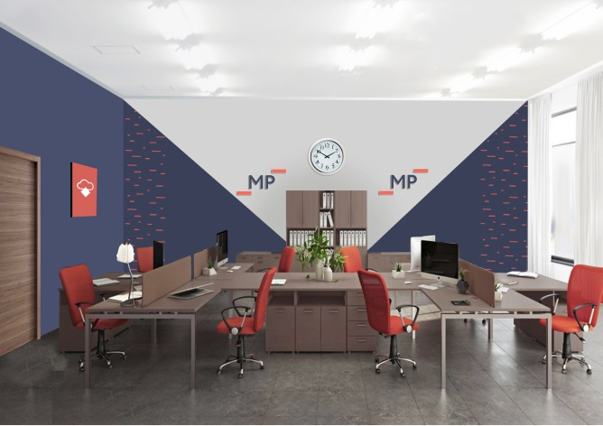
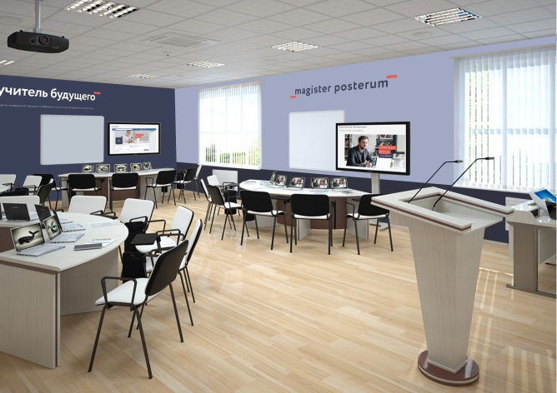
Региональный проект «Учитель будущего»
УЧЕБНЫЕ АУДИТОРИИ И ДЕЛОВЫЕ ЗОНЫ ЦНППМПР
(г. Смоленск, ул. Октябрьской революции, д. 20а)
Помещение для персонала
Аудитория-трансформер

Slide 8
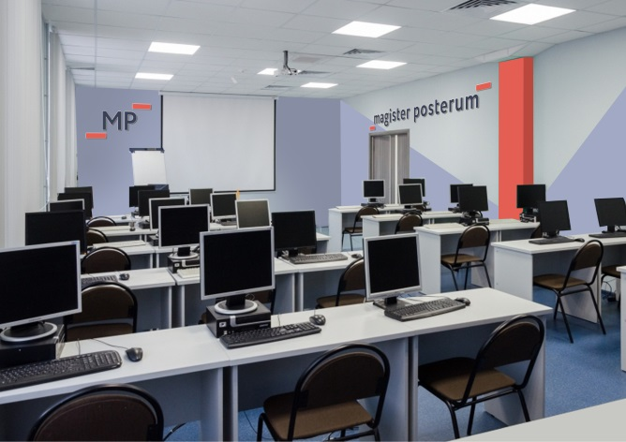
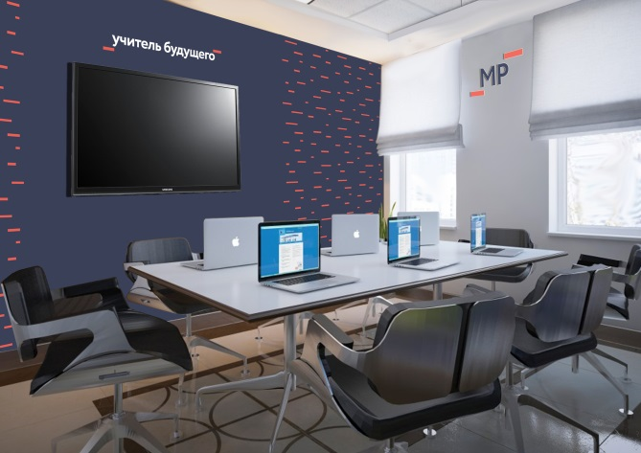
Региональный проект «Учитель будущего»
УЧЕБНЫЕ АУДИТОРИИ И ДЕЛОВЫЕ ЗОНЫ ЦНППМПР
(г. Смоленск, ул. Октябрьской революции, д. 20а)
Многофункциональная учебная аудитория
Помещение для проектной деятельности

Slide 9
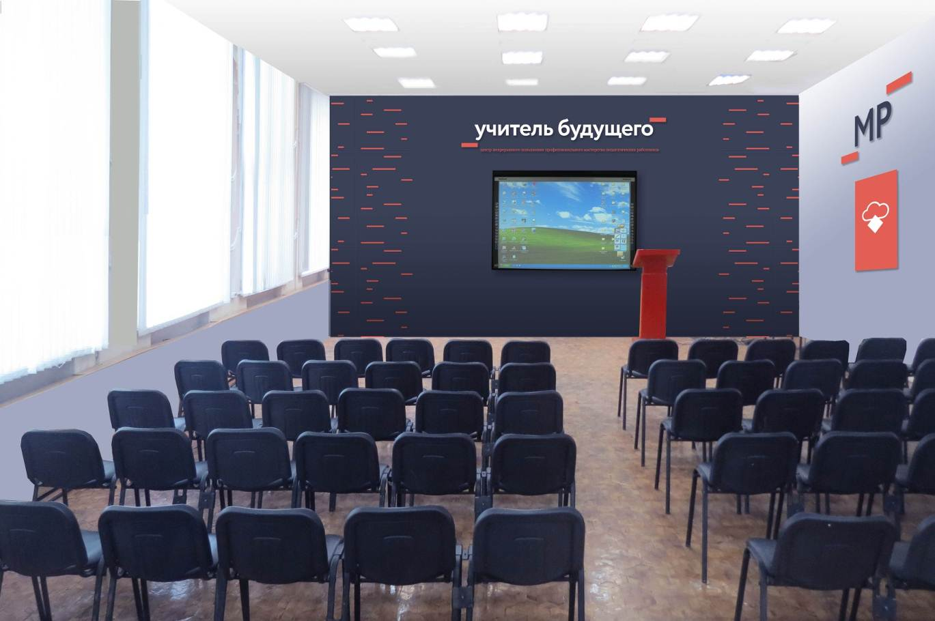
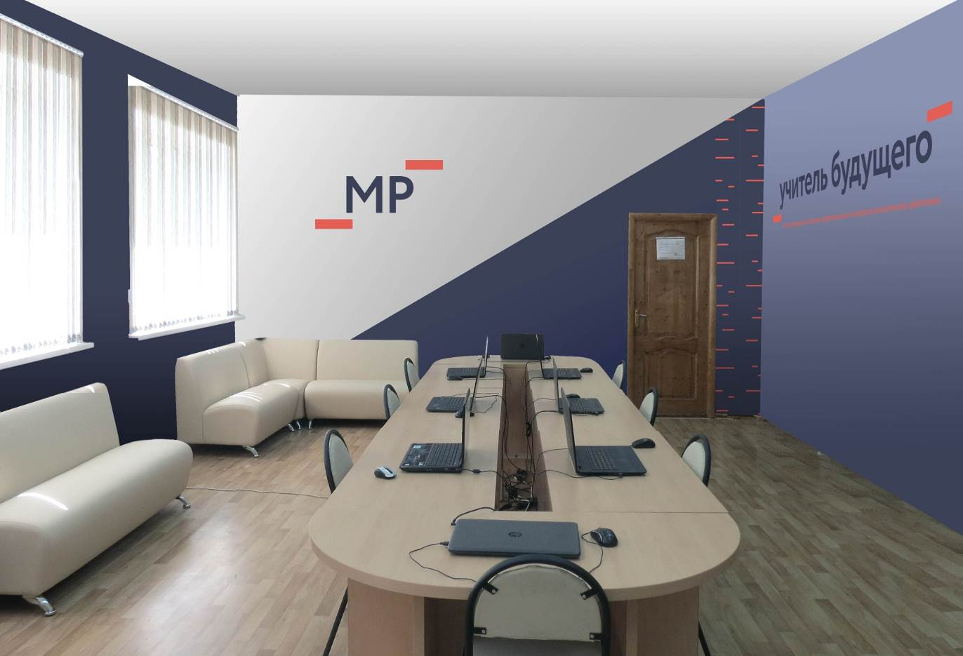
Региональный проект «Учитель будущего»
УЧЕБНЫЕ АУДИТОРИИ И ДЕЛОВЫЕ ЗОНЫ ЦНППМПР
(г. Смоленск, ул. Раевского, д. 2)
Лекторий
Помещение для организации коворкинг-пространства

Slide 10
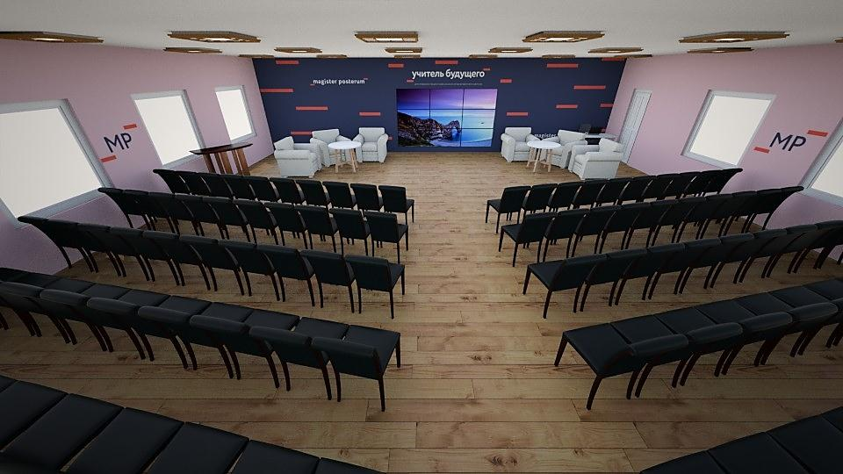
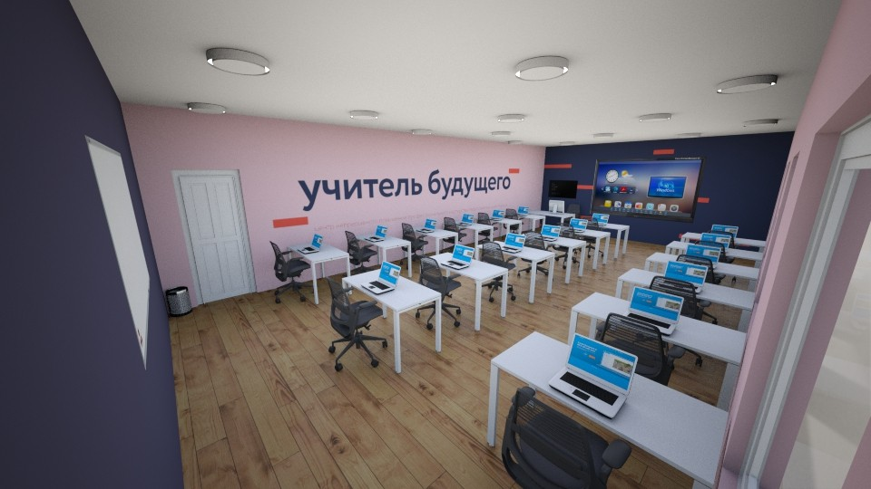
Региональный проект «Учитель будущего»
УЧЕБНЫЕ АУДИТОРИИ И ДЕЛОВЫЕ ЗОНЫ ЦНППМПР
(г. Вязьма, ул. Плотникова, д. 11)
Лекторий
Многофункциональная учебная аудитория

Slide 11
Региональный проект «Учитель будущего»
СОЗДАНИЕ ЦЕНТРА ОЦЕНКИ ПРОФЕССИОНАЛЬНОГО МАСТЕРСТВА И КВАЛИФИКАЦИЙ ПЕДАГОГОВ
ИНФОРМАЦИЯ О ЦЕНТРЕ
ЦЕЛИ / ЗАДАЧИ:
организация и проведение процедур добровольной независимой оценки профессиональной квалификации педагогических кадров
ПЕРИОД РЕАЛИЗАЦИИ:
2021 год
БЮДЖЕТ РЕГИОНАЛЬНЫЙ :
1 743 810,00 рублей
БЮДЖЕТ ФЕДЕРАЛЬНЫЙ:
56 383 200,00 рублей
ПЛОЩАДКИ / ТЕРРИТОРИИ РЕАЛИЗАЦИИ:
САМОСТОЯТЕЛЬНОЕ ЮРИДИЧЕСКОЕ ЛИЦО
Адрес: г. Смоленск, пер. Киевский, д. 16

Slide 12
Региональный проект «Учитель будущего»
СОЗДАНИЕ ЦЕНТРА ОЦЕНКИ ПРОФЕССИОНАЛЬНОГО МАСТЕРСТВА И КВАЛИФИКАЦИЙ ПЕДАГОГОВ
ЦЕЛЕВЫЕ ПОКАЗАТЕЛИ И РЕЗУЛЬТАТЫ
№ п/п | Наименование показателя | Значение
1. | Доля педагогических работников организаций, осуществляющих образовательную деятельность по общеобразовательным программам, получивших рекомендации по индивидуальному плану развития профессиональных компетенций в ЦОПМКП, от общего числа указанной категории | 2%
2. | Доля руководителей организаций, осуществляющих образовательную деятельность по общеобразовательным программам, прошедших добровольную независимую оценку профессиональной квалификации, от общего числа указанной категории | 2%
3. | Доля педагогических работников организаций, осуществляющих образовательную деятельность по общеобразовательным программам, прошедших добровольную независимую оценку профессиональной квалификации, от общего числа указанной категории | 2%

Slide 13
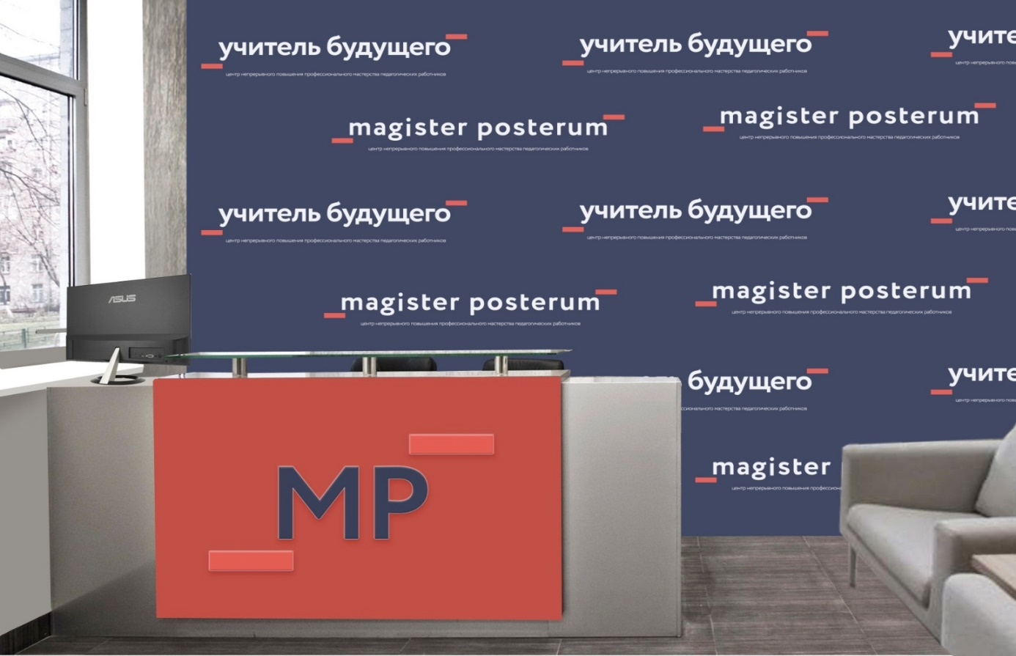
Региональный проект «Учитель будущего»
ДИЗАЙН-ПРОЕКТ
Центра оценки профессионального мастерства и квалификаций педагогов,
(Киевский. пер.,16)
Рецепция

Slide 14
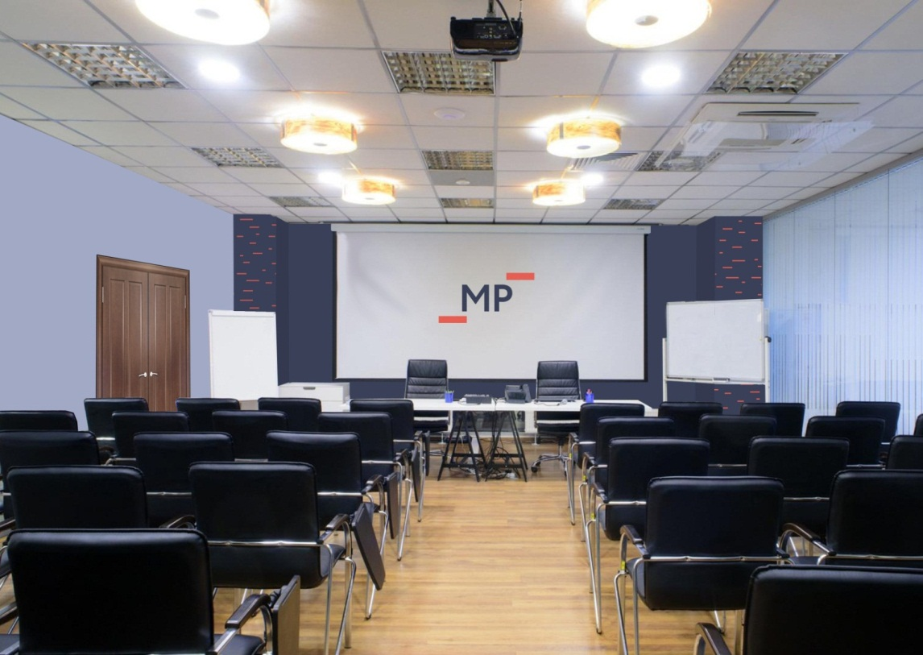
Региональный проект «Учитель будущего»
ЦЕНТР ОЦЕНКИ ПРОФЕССИОНАЛЬНОГО МАСТЕРСТВА И КВАЛИФИКАЦИЙ ПЕДАГОГОВ
УЧЕБНЫЕ АУДИТОРИИ И ДЕЛОВЫЕ ЗОНЫ (Киевский. пер.,16)
Помещение для персонала
Лекторий

